Slide 1
HTML5
Các Công Nghệ Lập Trình Hiện Đại
GVLT: Nguyễn Huy Khánh

Slide 2
Nội Dung
Giới thiệu HTML5
Các thành phần mới
Demo
Tài liệu tham khảo

Slide 3
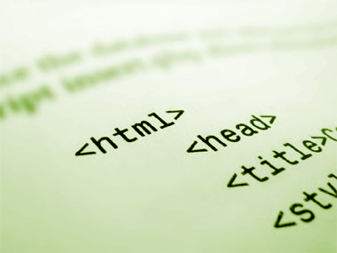
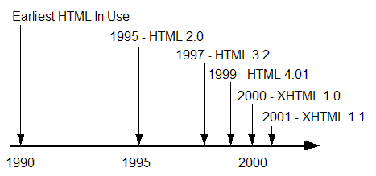
Giới Thiệu
Notes:
HTML (tiếng Anh, viết tắt cho HyperText Markup Language, tức là "Ngôn ngữ Đánh dấu Siêu văn bản") là một ngôn ngữ đánh dấu được thiết kế ra để tạo nên các trang web, nghĩa là các mẫu thông tin được trình bày trên World Wide Web. Được định nghĩa như là một ứng dụng đơn giản của SGML, vốn được sử dụng trong các tổ chức cần đến các yêu cầu xuất bản phức tạp, HTML giờ đây đã trở thành một chuẩn Internet do tổ chức World Wide Web Consortium (W3C) duy trì. Phiên bản chính thức mới nhất của nó hiện là HTML 4.01 (1999). Sau đó, người ta đã thay thế nó bằng XHTML. Hiện nay, HTML đang được phát triển tiếp với phiên bản HTML5 hứa hẹn mang lại diện mạo mới cho Web.
XHTML (viết tắt của tiếng Anh Extensible HyperText Markup Language, "Ngôn ngữ Đánh dấu Siêu văn bản Mở rộng") là một ngôn ngữ đánh dấu có cùng các khả năng nhưHTML, nhưng có cú pháp chặt chẽ hơn. XHTML 1.0 là Khuyến cáo của World Wide Web Consortium (W3C) vào ngày 26 tháng 2, 2000.

Slide 4






Quá Trình Phát Triển
Notes:
World Wide Web Consortium và Web Hypertext Application Technology Working Group

Slide 5





Các Đặc Điểm
HTML DOM
Những tính năng mới được dựa trên HTML, XHTML, CSS, DOM, và JS
Giảm phụ thuộc vào những plugin bên ngoài(Flash)
Xử lý lỗi tốt hơn
Thêm markup để thay thế scripting
HTML5 là thành phần độc lập
Qui trình phát triển được công bố cho tất cả mọi người
Notes:
HTML5 vẫn sẽ giữ lại những đặc điểm cơ bản của HTML4 và bổ sung thêm các đặc tả nổi trội của XHTML, DOM, đặc biệt là JavaScript
Mục tiêu là cải thiện khả năng hỗ trợ cho đa phương tiện mới nhất

Slide 6
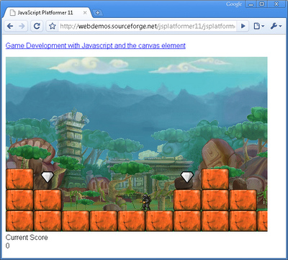



Một Số Tính Năng Mới
Notes:
Canvas : dùng để biểu diễn hình ảnh, hoạt họa
Muitlimedia : Video và audio
Offline storage: được hỗ trợ tốt hơn trong html5
Các phần tử đặc tả nội dung: article, footer, header, nav, section
Các control mới: calendar, date, time, email, url, search

Slide 7






Trình Duyệt
Notes:
Safari, Chrome, Firefox, Opera, Internet Explorer

Slide 8
Các Thành Phần Mới
Markup Elements
<article> <p>Tin trong ngày</p> <p>Công nghệ ngày càng tiến sâu vào đời sống chúng ta...</p> </article>
<p>My family and I visited The Epcot center this summer.</p>
<aside>
<h4>Epcot Center</h4>
The Epcot Center is a theme park in Disney World, Florida.
</aside>
<command type="command" label="Save" onclick="save()">Save</command>

Slide 9
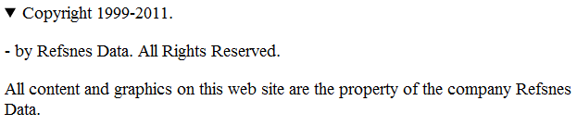
Markup Elements
<details>
<summary>Copyright 1999-2011.</summary>
<p> - by Refsnes Data. All Rights Reserved.</p>
<p>All content and graphics on this web site are the property of the company Refsnes Data.</p>
</details>
<figure>
<img src="img_pulpit.jpg" alt="The Pulpit Rock" width="304" height="228" />
<figcaption>A view of the pulpit rock in Norway.</figcaption>
</figure>

Slide 10

Markup Elements
<header> <h1>Welcome to my homepage</h1> <p>My name is Donald Duck</p> </header>
<footer>Copyright 1999-2050.</footer>
<hgroup>
<h1>Welcome to my WWF</h1>
<h2>For a living planet</h2>
</hgroup>
<p>Do not forget to buy <mark>milk</mark> today.</p>
<meter value="2" min="0" max="10">2 out of10</meter><br/>
<meter value="0.6">60%</meter>

Slide 11

Markup Elements
<nav> <a href="/html5/">HTML5</a> | <a href="/css3/">CSS3</a> | <a href="/js/">JavaScript</a> </nav>
Downloading progress:
<progress value="22" max="100“></progress>
<ruby>
漢 <rt> ㄏㄢˋ </rt>
</ruby>
<p>
To learn AJAX, you must be familiar with the XML<wbr>Http<wbr>Request Object.
</p>

Slide 12

Media Elements
<audio controls="controls">
<source src="song.ogg" type="audio/ogg" />
<source src="song.mp3" type="audio/mp3" />
Your browser does not support the audio element.
</audio>
<video width="320" height="240" controls="controls"> <source src="movie.mp4" type="video/mp4" /> <source src="movie.ogg" type="video/ogg" /> Your browser does not support the video tag. </video>
<embed src="helloworld.swf" />

Slide 13

Media Elements

Slide 14

Canvas Element
<canvas id="myCanvas">Your browser does not support the canvas tag.</canvas>
<script type="text/javascript">
var canvas=document.getElementById('myCanvas');
var ctx=canvas.getContext('2d');
ctx.fillStyle='#FF0000';
ctx.fillRect(0,0,80,100);
</script>

Slide 15
Canvas Element

Slide 16

Form Elements
<form action="demo_form.asp" method="get">
<input list="browsers" name="browser" />
<datalist id="browsers">
<option value="Internet Explorer">
<option value="Firefox">
<option value="Google Chrome">
<option value="Opera">
<option value="Safari">
</datalist>
<input type="submit" />
</form>
<form action="demo_keygen.asp" method="get">
Username: <input type="text" name="usr_name" />
Encryption: <keygen name="security" />
<input type="submit" />
</form>

Slide 17
Form Elements
<form oninput="x.value=parseInt(a.value)+parseInt(b.value)">
0 <input type="range" name="a" value="50" /> 100
+ <input type="number" name="b" value="50" />
= <output name="x" for="a b"></output>
</form>

Slide 18
DEMO

Slide 19
Tài Liệu Tham Khảo
http://www.w3schools.com/html5/html5_intro.asp
http://en.wikipedia.org/wiki/HTML5
http://www.youtube.com

Slide 20


